Slide 1
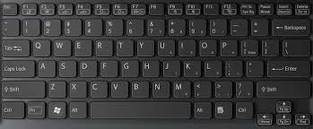
স্বাগতম

Slide 2
শিক্ষক পরিচিতি
পাঠ পরিচিতি
মোঃ ফজর আলী
সহকারী শিক্ষক (কম্পিউটার)
বেরুয়ান বালিকা উচ্চ বিদ্যালয়,আটঘরিয়া,পাবনা।
মোবাইল-০১৭১৮৮২৩২৮২
E-mail: fazorali88@gmail.com
শ্রেণি: সপ্তম
বিষয়: তথ্য ও যোগাযোগ প্রযুক্তি
অধ্যায়: চতুর্থ
পাঠ: ২৮
সময়: ৪৫ মিনিট

Slide 3
চিত্র দুটো দেখে চিন্তা কর
আমার সোনর বাংলা আমি তোমাই ভালবাসি
চিরদন তোমার আকাষ
আমার সোনার বাংলা আমি তোমায় ভালোবাসি
চিরদিন তোমার আকাশ
লেখাগুলো সঠিক না ভুল?
এই লেখাগুলো কেমন?

Slide 4
শুদ্ধ করে কাজ করাকে আমরা কী বলতে পারি?
ডকুমেন্ট সম্পাদনা

Slide 5
আজকের পাঠের বিষয়
ডকুমেন্ট সম্পাদনা
আমার সোনার বাংলা
আমি তোমায় ভালোবাসি

Slide 6
শিখনফল
এই পাঠ শেষে শিক্ষার্থীরা………………….
১। ডকুমেন্ট কি তা বলতে পারবে;
২। ‘ডকুমেন্ট সম্পাদনা’ বিষয়টি ব্যাখ্যা করতে পারবে;
৩। কীভাবে ডকুমেন্ট সম্পাদনা করতে হয় তা বর্ণনা করতে পারবে।

Slide 7
ডকুমেন্ট সম্পাদনা
আমার সোনর বাংল আমি তোমাই ভারোবাসি
আমার সোনার বাংলা আমি তোমায় ভালোবাসি
একটি প্রক্রিয়া অনুসরণ করে ডকুমেন্টের ভুল ভ্রান্তি ঠিক করা।

Slide 8
একক কাজ
ডকুমেন্ট সম্পাদনায় কী কী কাজ করতে হয়?

Slide 9
নির্বাচন করা (Select)
সম্পাদনার বিভিন্ন কাজে অনেক সময়ই ডকুমেন্টর কোনো অক্ষর, শব্দ বাক্য নির্বাচন করতে হয়। নির্বাচন করার জন্য কার্সরকে নির্ধারিত জায়গার শুরুতে নিতে হবে। এরপর শিফট কী চেপে ধরে ডান এ্যারো Shift →কী চেপে নির্ধারিত কোনো অক্ষর, শব্দ, বাক্য নির্বাচন করতে হয়। তাছাড়া মাউস দিয়ে ড্রাগ করে নির্বাচন করা যায়।
Shift →

Slide 10
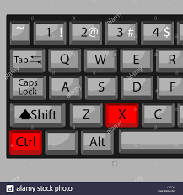
কাট (Cut)
অনেক সময় ডকুমেন্টের কোনো অক্ষর, শব্দ, বাক্য বা কোনো অংশকে এক জায়গা থেকে অন্য জায়গায় সরাতে হয়। এজন্য এ অক্ষর, শব্দ, বাক্য বা অংশকে নির্বাচন করে কাটার জন্য Ctrl এবং x একসাথে চাপতে হয়।
অনেক সময় ডকুমেন্টের কোন অক্ষর, শব্দ, বাক্য বা অংশকে নির্বাচন করে কাটার জন্য ব্যবহার করা হয়।
Ctrl + x
অনেক সময় কোন ডকুমেন্টের অক্ষর, শব্দ, বাক্য বা অংশকে নির্বাচন করে কাটার জন্য Ctrl এবং x একসাথে চাপতে হয়।

Slide 11
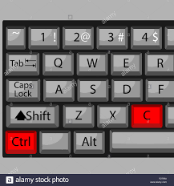
কপি (Copy)
অনেক সময় ডকুমেন্টের কোনো অক্ষর, শব্দ, বাক্য বা কোনো অংশকে এক জায়গা থেকে অন্য জায়গাতে নিতে হয়। এজন্য এ অক্ষর, শব্দ, বাক্য বা অংশকে নির্বাচন করে কী-বোর্ডের Ctrl এবং c এক সাথে চাপতে হয়।
Ctrl + c

Slide 12
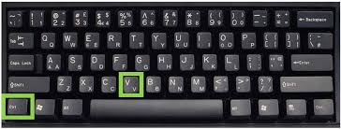
পেস্ট (Paste)
পেস্ট শব্দের আক্ষরিক অর্থ হল আঠা লাগানো। কাট বা কপি কমান্ড ব্যবহার করার পর কারসকে নির্ধারিত স্থানে নিয়ে এখানে Ctrl এবং v কী ক্লিক করতে হয়।
পেস্ট শব্দের আক্ষরিক অর্থ হল আঠা লাগানো। কাট বা কপি কমান্ড ব্যবহার করার পর কারসকে নির্ধারিত স্থানে নিয়ে Ctrl এবং v কী একসাথে চাপতে হবে।
Ctrl + v

Slide 13
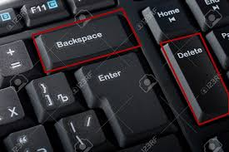
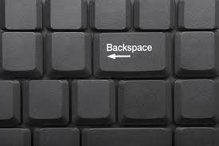
Delete বা Backspce কী চাপলে নির্বাচিত অংশ মুছে যাবে।
Delete
Backspace
→

Slide 14
কী-বোর্ডের সাহায্যে ডকুমেন্টের বিভিন্ন জায়গায় কারসরকে সরাতে হলে নিচের সংক্ষিপ্ত উপায় অনুসরণ করা যেতে পারে।
যা করতে চাই
যে কী চাপতে হবে
লাইনের শুরুতে কারসর নিতে
লাইনের শেষে কারসর নিতে
ডকুমেন্টের শুরুতে কারসর নিতে
ডকুমেন্টের শেষে কারসর নিতে

Slide 15
জোড়ায় কাজ
Shift →, Ctrl+X, Ctrl+C, Ctrl+V, Delete, Ctrl+Home, End এই কী গুলো দ্বারা কী কী কাজ করা যায় লেখ।

Slide 16
মূল্যায়ন
১। কপি করতে কোন দুটি ‘কী’ একত্রে চাপতে হয়?
(ক) Ctrl+D
(খ) Ctrl+X
(গ) Ctrl+C
(ঘ) Ctrl+V
২। লাইনের শেষে কারসর নিতে কোনটি ব্যবহৃত হয়?
(ক) End
(খ) Ctrl home
(গ) Ctrl End
(ঘ) Home

Slide 17
মূল্যায়ন
৩। ডকুমেন্টের শুরুতে কারসর নিতে কোনটি ব্যবহৃত হয়?
(ক) End
(খ) Home
(গ) Ctrl Home
(ঘ) Ctrl End
৪। সম্পাদনার সাথে জড়িত…
i. কাট
ii.কপি
iii. পেস্ট
নিচের কোনটি সঠিক?
(ক) i ও ii
(খ) i ও iii
(গ) ii ও iii
(ঘ) i, ii ও iii

Slide 18
বাড়ির কাজ
ডকুমেন্ট সম্পাদনার কাজগুলোর একটি তালিকা তৈরি করে আনবে।

Slide 19
সবাইকে ধন্যবাদ

